Slide 1

PHÂN TÍCH THIẾT KẾ HÊ THỐNG THÔNG TIN
NHÓM P2.2
ĐỀ TÀI: QUẢN LÝ ĐẶT THUÊ PHÒNG KHÁCH SẠN
Giáo viên: Vũ Tiến Thái
Sinh viên: 1.Ngô Thanh Điệp(NT)
2.Đinh Viết Nhật Tài
3.Nguyễn Thị Yến
4.Đào Thị Phấn
5.Vũ Đức Huy

Slide 2
Lý do chọn đề tài
Ngày nay trên thế giới, du lịch đã trở thành nhu cầu cần thiết và phổ biến của mọi người, ở Việt Nam những năm gần đây ngành du lịch phát triển mạnh mẽ, đóng góp ngày càng lớn vào thu nhập của quốc gia.
=> Chính vì vậy mà việc xây dựng chương trình quản lý khách sạn cho ngành du lịch là vô cùng cần thiết, nhằm nâng cao hiệu quả kinh doanh cũng như chất lượng phục vụ khách hàng.

Slide 3
Mục tiêu của đề tài
Quản lý thuê phòng
Quản lý phòng
Quản lý khách hàng
Quản lý tài khoản
Quản lý nhân viên
Lập hoá đơn
Lập báo cáo

Slide 4
Phạm vi của đề tài
Hệ thống được thiết kế phù hợp cho việc quản lý khách sạn có quy mô vừa và nhỏ. Trong khuôn khổ bài tập lớn môn học này, chúng em sẽ đi sâu vào việc phân tích thiết kế hệ thống quản lý phòng với các chức năng liên quan đến việc đặt phòng và trả phòng.

Slide 5
Các tác nhân
Khách hàng
Nhân viên
Người quản trị

Slide 6
Use case
Quản lý thuê phòng
Quản lý nhân viên
Quản lý khách hàng
Lập hóa đơn
Lập báo cáo
Quản lý phòng
Quản lý tài khoản

Slide 7
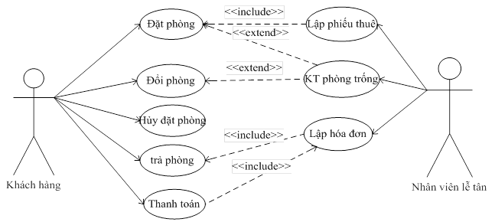
Sơ đồ usecase tổng quát Khách hàng

Slide 8
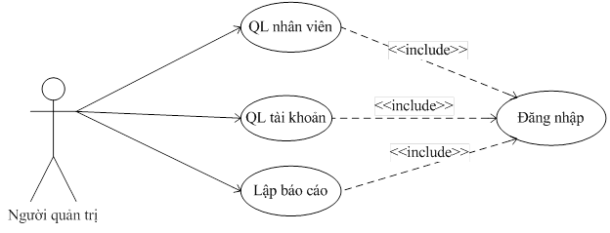
Sơ đồ usecase tổng quát người quản trị

Slide 9
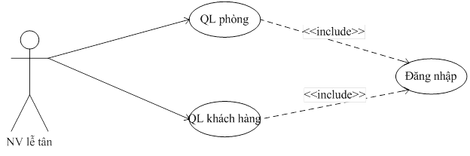
Sơ đồ usecase tổng quát Nhân viên

Slide 10
Usecase thanh toán

Slide 11
Use Case ID | 2
Tên Use Case | usecase thanh toán
Tác nhân | Nhân viên lễ tân
Tóm tắt | Use case cho phép nhân viên lễ tân thanh toán cho khách bằng tiên mặt hoặc qua thẻ
Đầu vào | Thông tin phòng, thông tin khách hàng, hóa đơn thanh toán.
Đầu ra | Thông tin khách hàng và thông tin phòng đã được và số tiền mà khách cần trả mà hệ thống kiểm tra.
Sự kiện chính | 1. Nhân viên đăng nhập thành công vào hệ thống 2.Nhập thông tin phòng,hoặc khách hàng 3. Hiện thị thông tin: số tiền,thông tin khách,thông tin phòng, thanh toán dưới hình thức nào
Sự kiện phụ | - Thông báo nếu đăng nhập không thành công

Slide 12
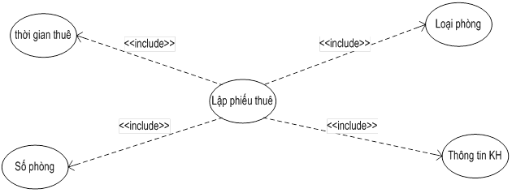
Usecase lập phiếu thuê

Slide 13
Use Case ID | 3
Tên Use Case | Là usecase lập phiếu thuê
Tác nhân | Nhân viên lễ tân
Tóm tắt | Use case cho phép nhân viên lập phiếu thuê khi khách đến nhận phòng
Đầu vào | Thông tin phòng,thông tin khách hàng, thời gian đến, loại phòng
Đầu ra | Thông tin khách hàng,số phòng,loại phòng thời gian đến mà nhân viên đã ghi.
Sự kiện chính | 1. Nhân viên đăng nhập thành công vào hệ thống 2. Nhập thông tin phòng,khách hàng, số phòng, loại phòng, thời gian đến
Sự kiện phụ | - Thông báo nếu đăng nhập không thành công - Nếu nhập sai về các chuẩn mực quy ước thì hiển thị thông báo

Slide 14
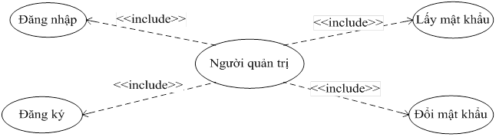
Usecase quản trị hệ thống

Slide 15
Use Case ID | 4
Tên Use Case | usecase quản trị hệ thống
Tác nhân | Nhân viên quản trị
Tóm tắt | Use case cho phép người quản trị những viêc: đăng nhập, đăng xuất, đăng ký, lấy lại mật khẩu, đổi mật khẩu
Đầu vào | Thông tin mà người dùng gửi đến
Đầu ra | Thông tin đáp ứng các yêu cầu hoặc bảng thông báo
Sự kiện chính | 1. Người dùng gửi thông tin đến hệ thông: đăng nhập, đăng ký, đổi mật khẩu, lấy mật khẩu, đăng xuất. 2.Hệ thống xử lý và chấp nhận các yêu cầu
Sự kiện phụ | Thông báo yêu cầu không xử lý được.

Slide 16
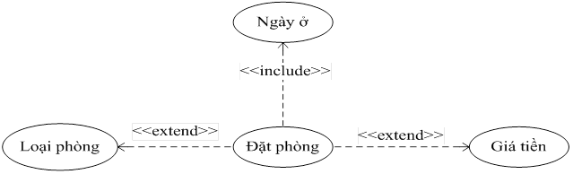
Là usecase quản lý phòng

Slide 17
Use Case ID | 7
Tên Use Case | usecase Quản lý phòng
Tác nhân | Nhân viên lễ tân
Tóm tắt | Use case cho phép nhân viên lập quản lý được thông tin của phòng
Đầu vào | Thông tin phòng
Đầu ra | Thông tin phòng khi đã được hệ thống xử lý
Sự kiện chính | 1. nhân viên đăng nhập thành công vào hệ thống 2.nhập thông tin phòng,và thực hiện các thao tác: thêm, sửa sau khi thao tác xong thì hệ thống sẽ cập nhập vào CSDL - Nếu là xóa thì sau khi hệ thống xác nhận các thông tin sẽ được xóa khỏi CSDL
Sự kiện phụ | - Thông báo nếu nhập thông tin sai thì sẽ hiện - Nếu nhập thiếu thông tin sẽ hiện ra thông báo cho nhân viên biết

Slide 18
Là usecase trả phòng

Slide 19
Use Case ID | 6
Tên Use Case | Là usecase trả phòng
Tác nhân | Nhân viên lễ tân,khách hàng
Tóm tắt | Use case cho phép khách hàng trả phòng và nhân viên lễ tân sẽ kiểm tra phòng
Đầu vào | Thông tin về phòng
Đầu ra | Thông tin phòngsau khi nhân viên lễ tân đã kiểm tra
Sự kiện chính | 1.Khách hàng đưa ra thông tin la trả phòng 2.Nhân viên sẽ đến và kiểm tra phòng.
Sự kiện phụ | - Thông báo cho khách hàng nếu có sự có về phòng

Slide 20
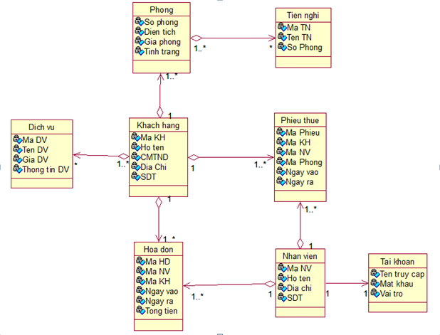
BIỂU ĐỒ LỚP LĨNH VỰC

Slide 21


Slide 22
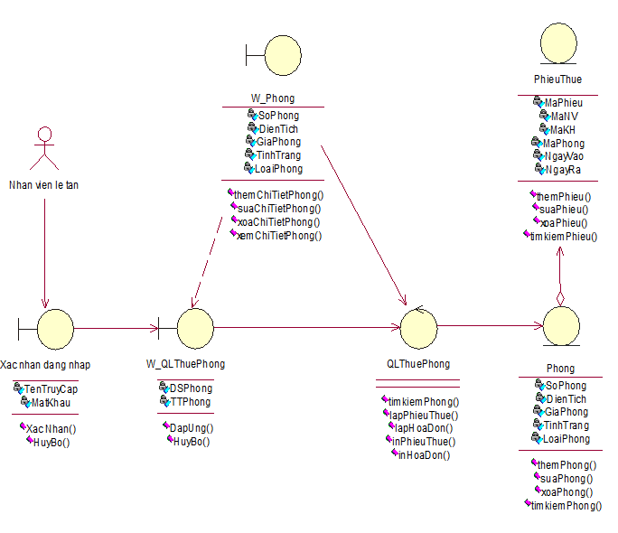
Quản lý thuê phòng

Slide 23
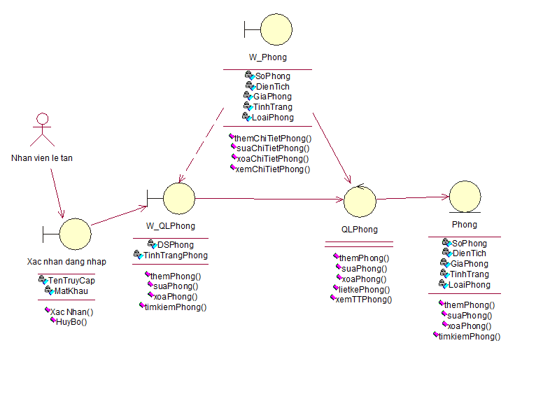
Quản lý Phòng

Slide 24
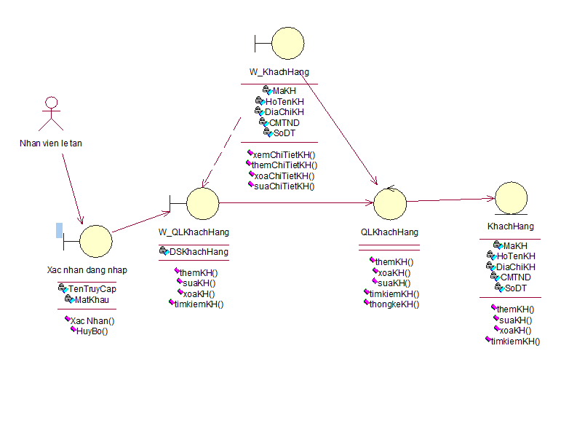
Quản lý Khách hàng

Slide 25
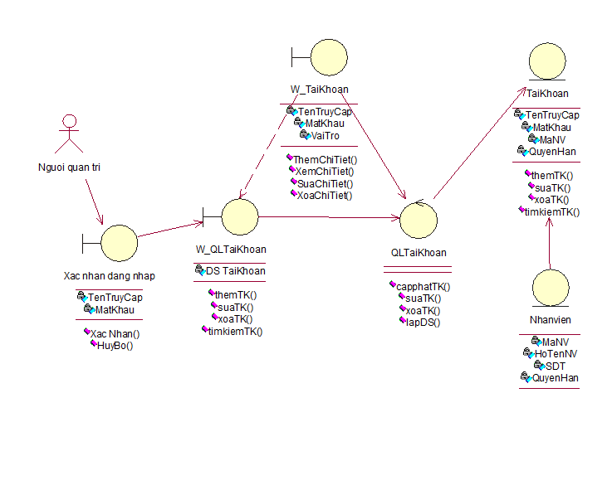
Quản lý tài khoản

Slide 26
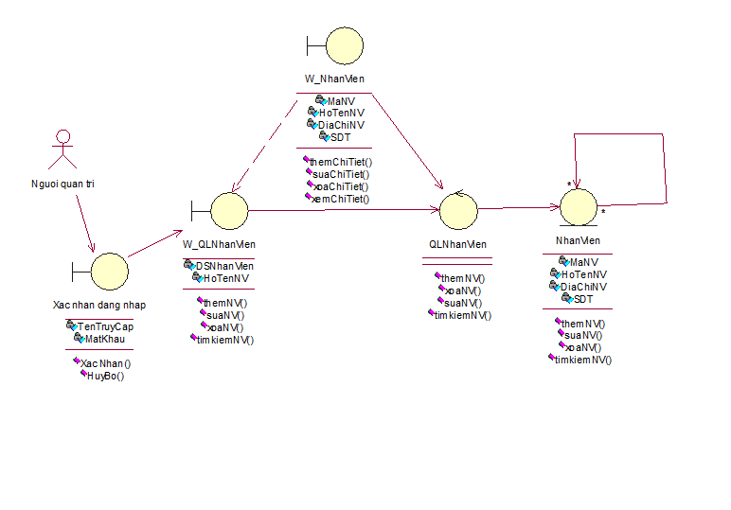
Quản lý nhân viên

Slide 27
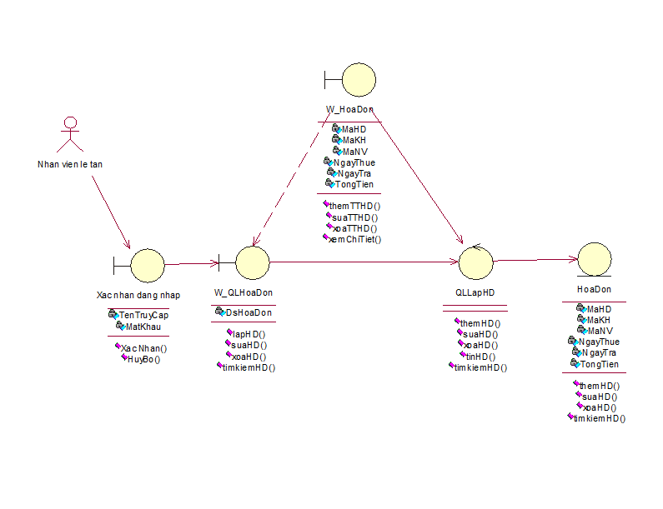
Lập hóa đơn

Slide 28
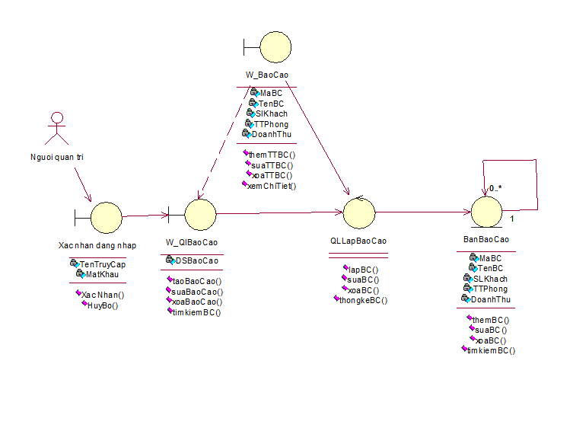
Lập Báo cáo

Slide 29
BIỂU ĐỒ TRÌNH TỰ

Slide 30
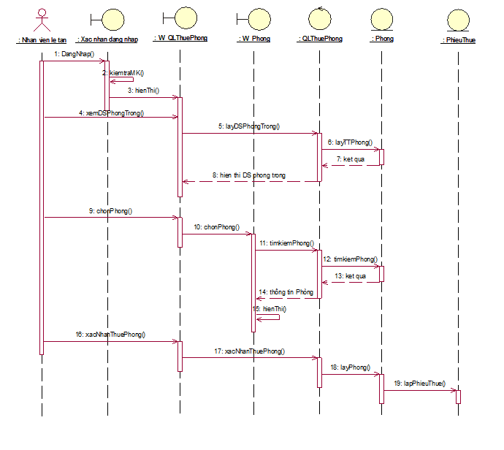
Quản lý thuê phòng

Slide 31
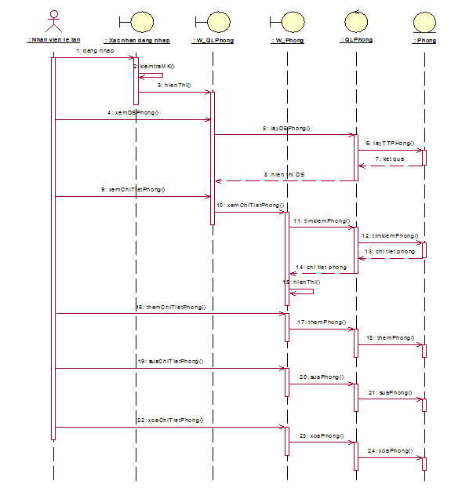
Quản lý Phòng

Slide 32
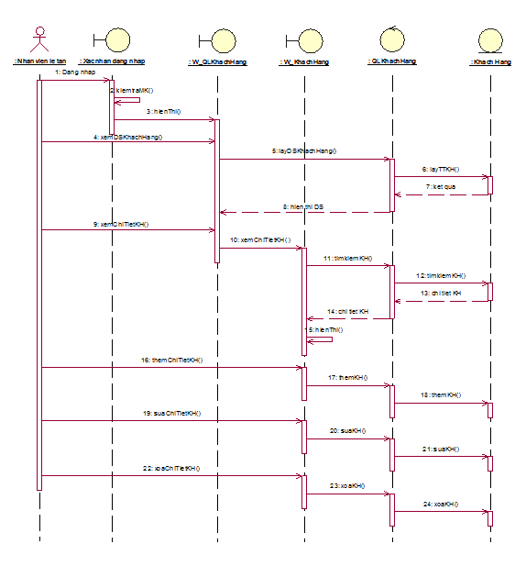
Quản lý khách hàng

Slide 33
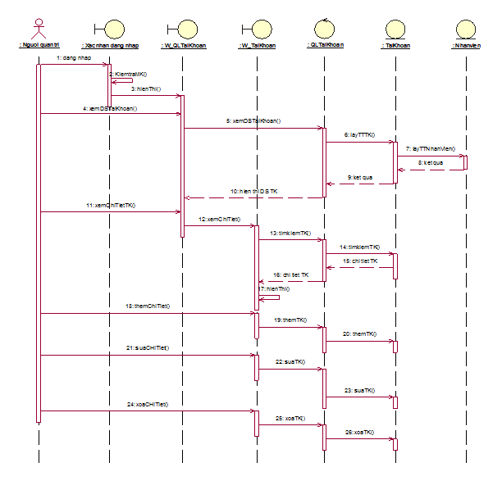
Quản lý tài khoản

Slide 34
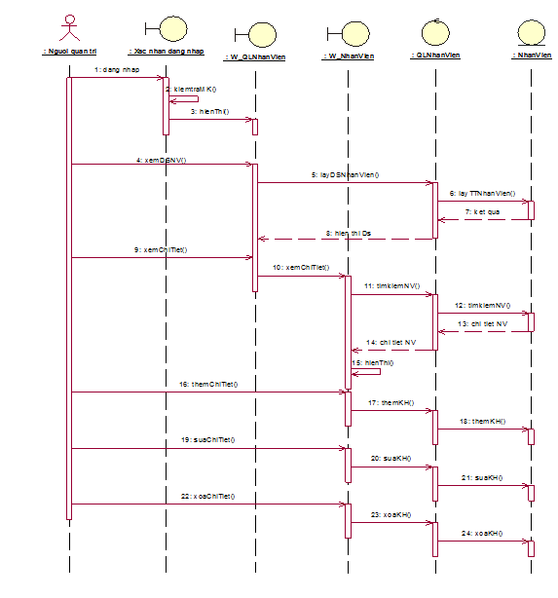
Quản lý nhân viên

Slide 35
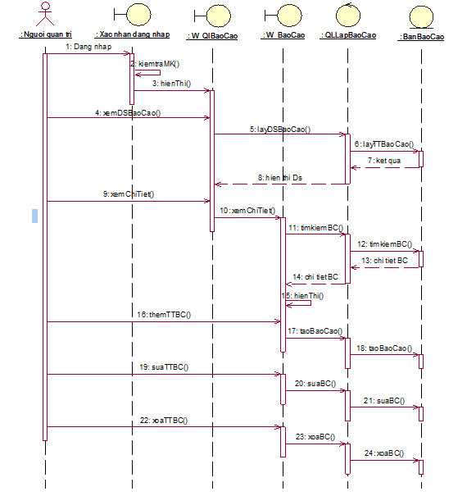
Lập báo cáo

Slide 36
BIỂU ĐỒ TRẠNG THÁI

Slide 37
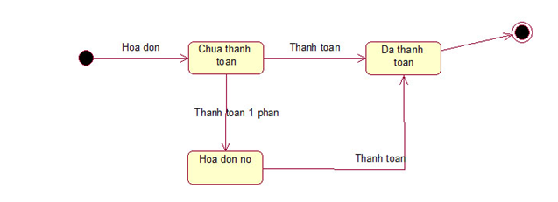
Hóa đơn

Slide 38
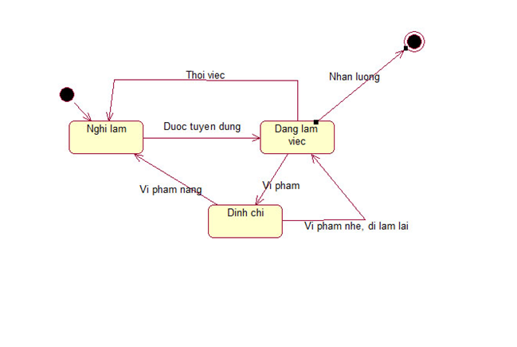
Nhân viên

Slide 39
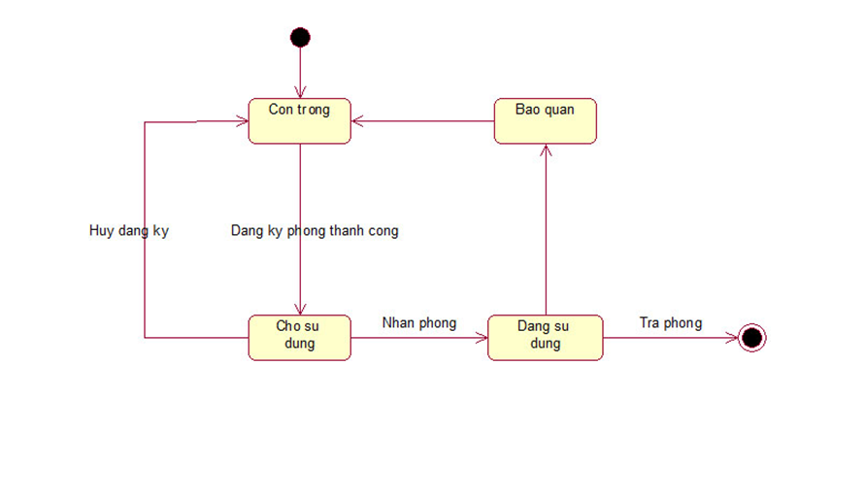
Phòng

Slide 40
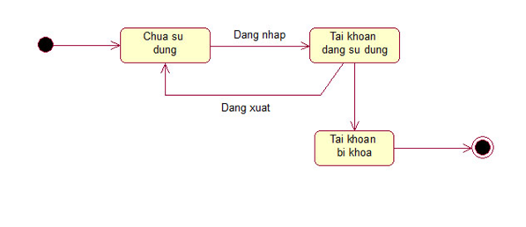
Tài khoản

Slide 41
BIỂU ĐỒ HOẠT ĐỘNG

Slide 42
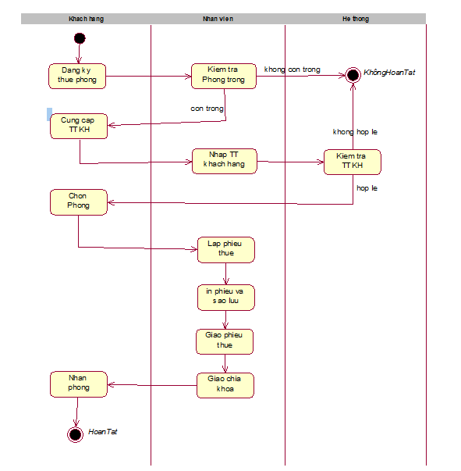
Quản lý thuê phòng

Slide 43
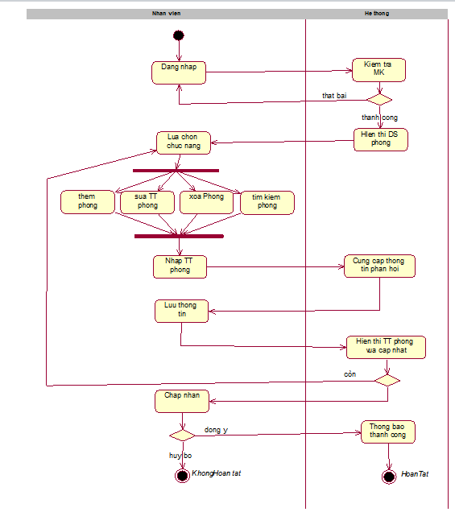
Quản lý Phòng

Slide 44
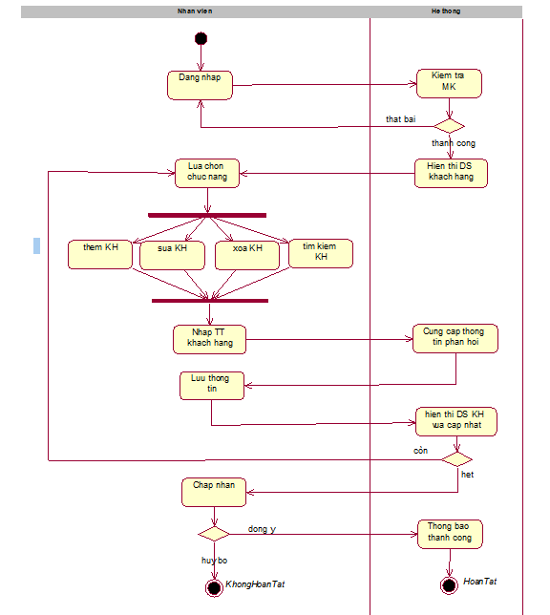
Quản lý khách hàng

Slide 45
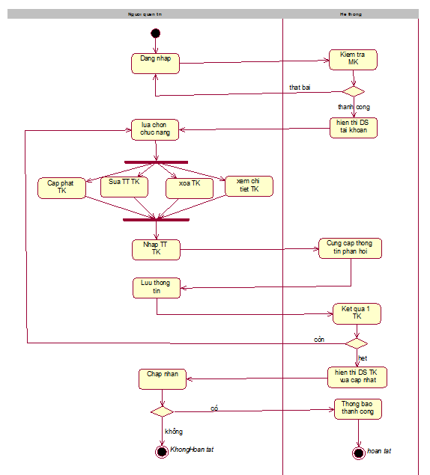
Quản lý tài khoản

Slide 46
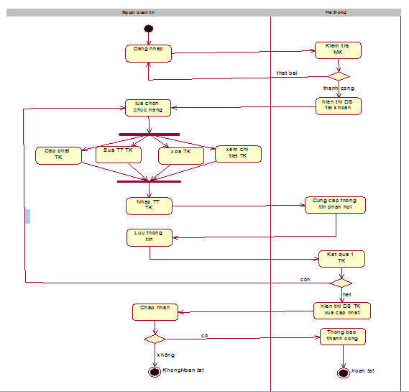
Quản lý nhân viên

Slide 47
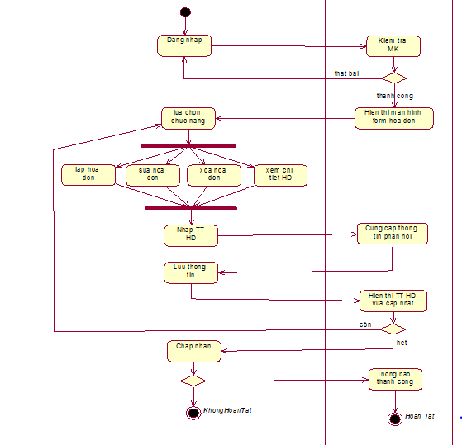
Lập hóa đơn

Slide 48
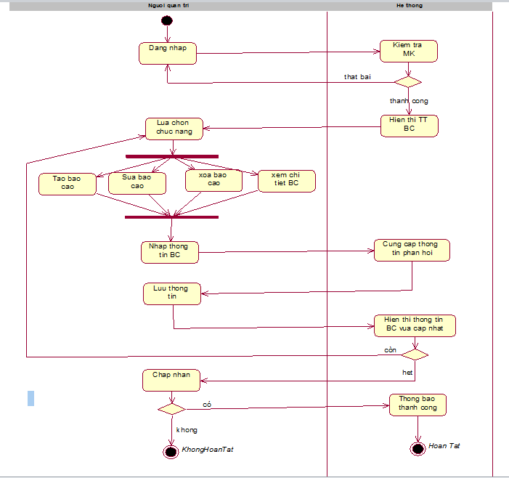
Lập báo cáo

